Slide 1

NO 竹岛 YES 독도
21401755 중국어중국학과
손제란

Slide 2

목차
1
신라의 이사부와 독도
2
조선과 독도
3
근현대시대의 독도
4
메이지정부시대의 독도

Slide 3
신라의 이사부와 독도

Slide 4
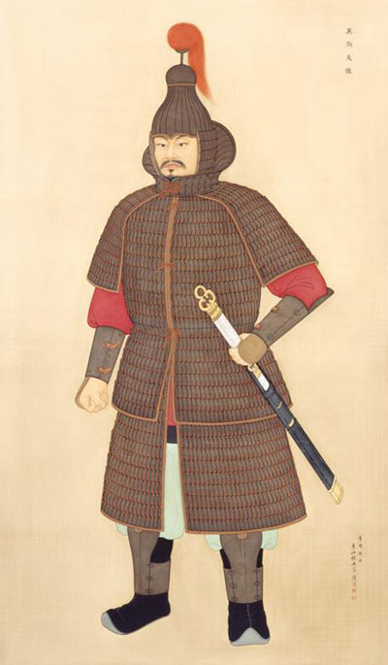
신라의 이사부와 독도
이사부

Slide 5
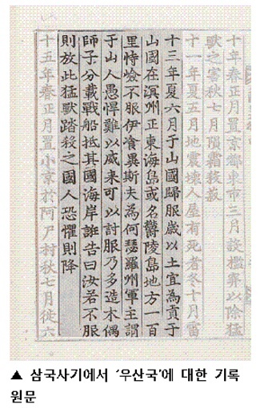
신라의 이사부와 독도

Slide 6
조선과 독도

Slide 7
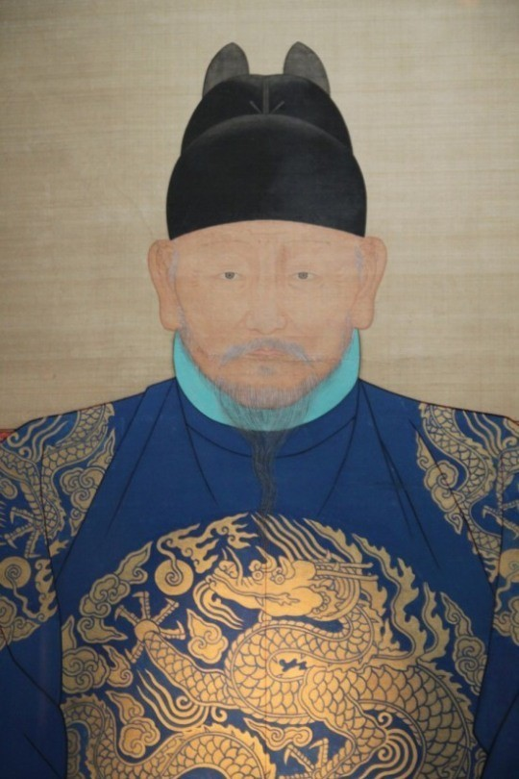
조선과 독도
조선태종

Slide 8
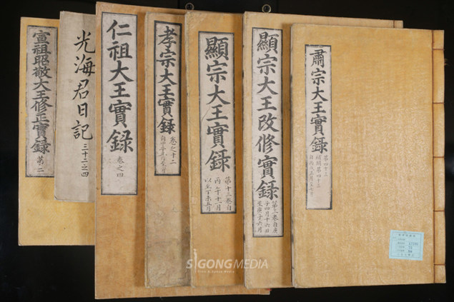
조선과 독도
태종실록

Slide 9
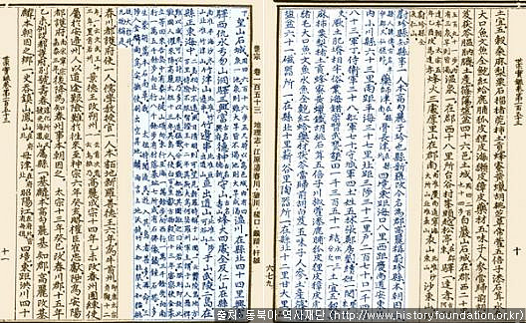
조선과 독도
『세종실록』권153, 지리지(강원도) 1454년

Slide 10
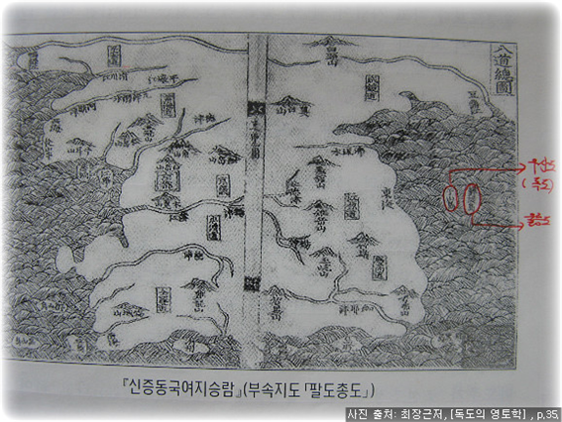
조선 중종의 동해도서와 독도
조선과 독도
신증동국여지승람(부속지도 팔도총도) 1530년

Slide 11
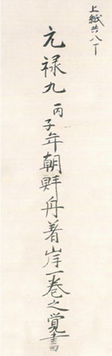
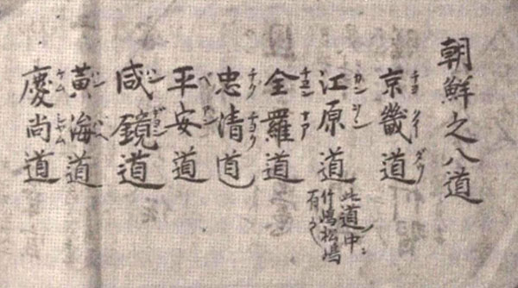
조선과 독도
안용복 공술조서 조선지팔도

Slide 12
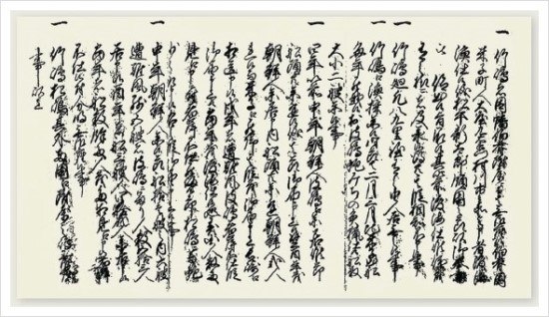
조선과 독도
돗토리번 답변서 (1695년 12월 25일)

Slide 13
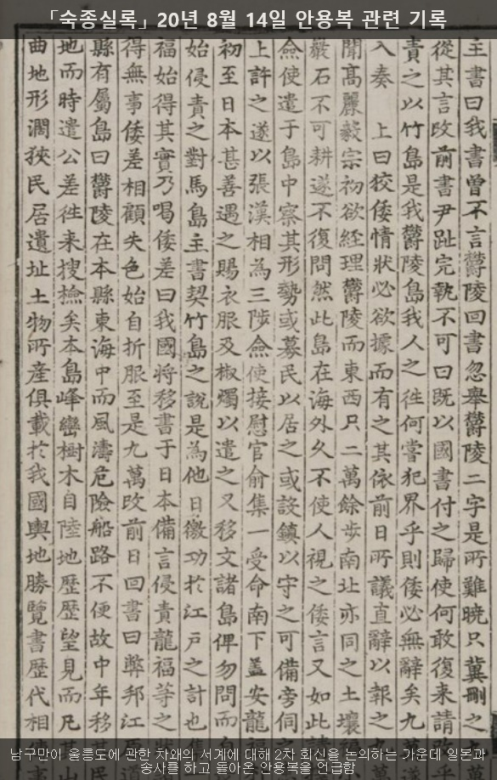
조선과 독도
수토정책

Slide 14
근현대시대의 독도

Slide 15
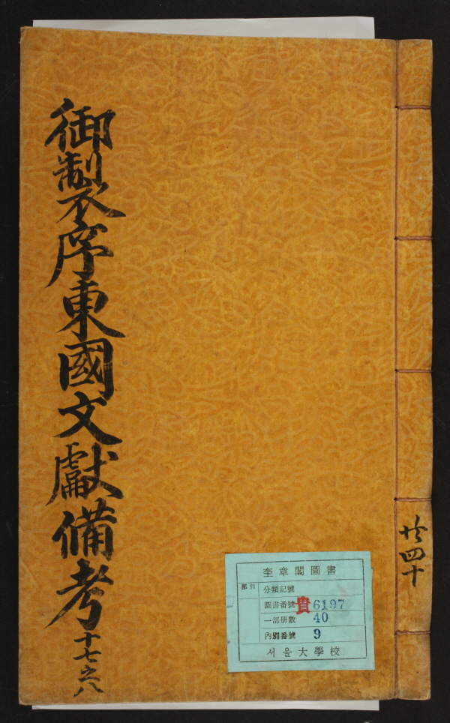
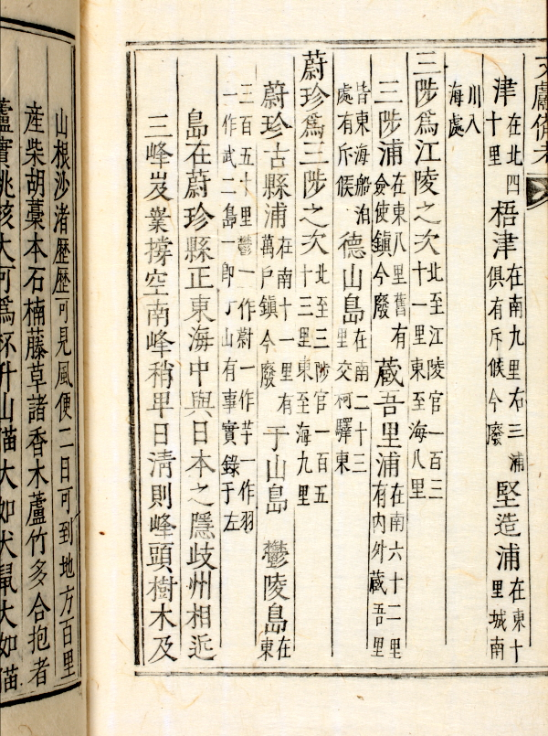
근현대시대의 독도
동국문헌비고

Slide 16
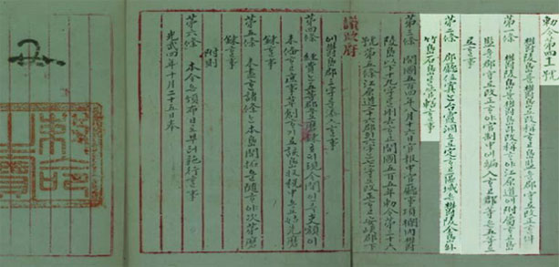
근현대시대의 독도
칙령 제 41호

Slide 17
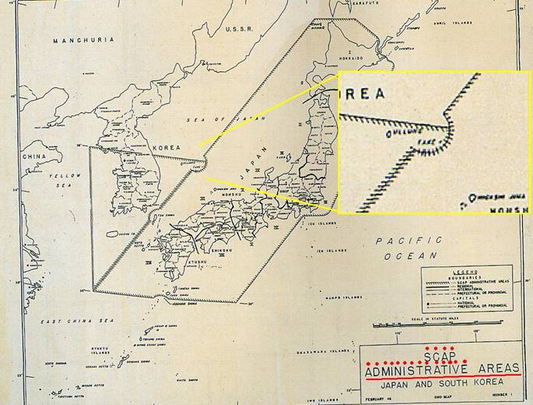
근현대시대의 독도
SCAPIN 677

Slide 18
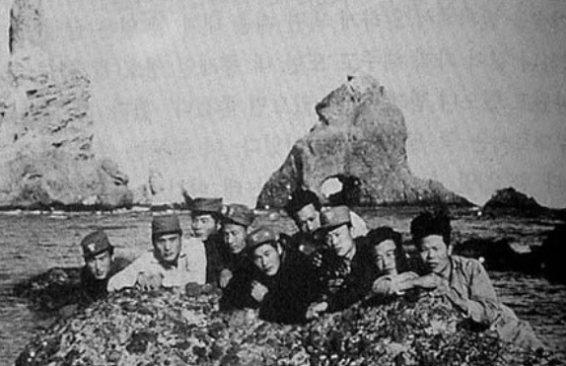
근현대시대의 독도
독도의용수비대 (1953년 4월~1956년12월)

Slide 19
메이지 정부시대의 독도

Slide 20
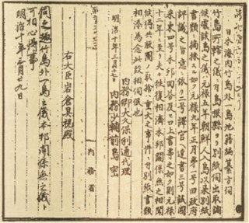
메이지 정부 시대의 독도
태정관 지령

Slide 21
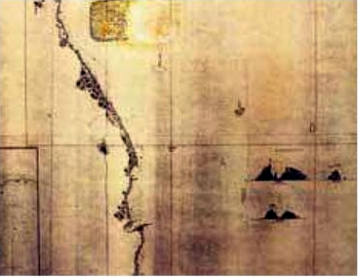
메이지 정부 시대의 독도
조선동해안도

Slide 22
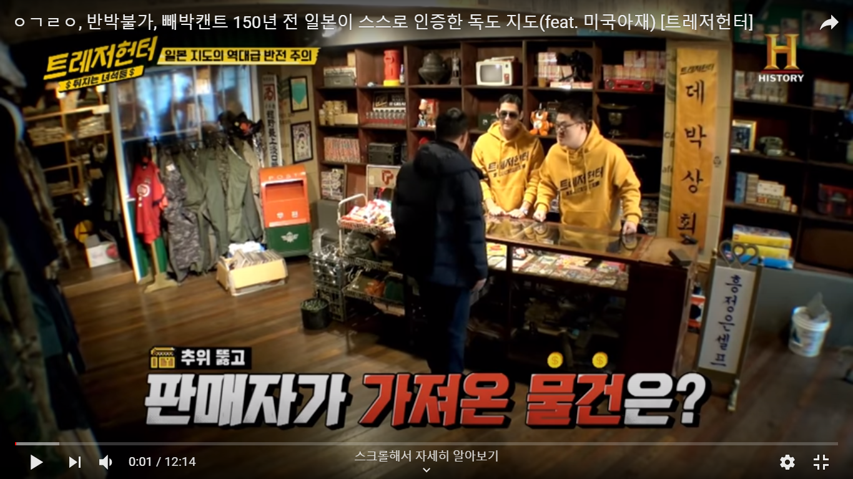
동영상자료
https://www.youtube.com/watch?v=WjnALfKIAs4

